Slide 1
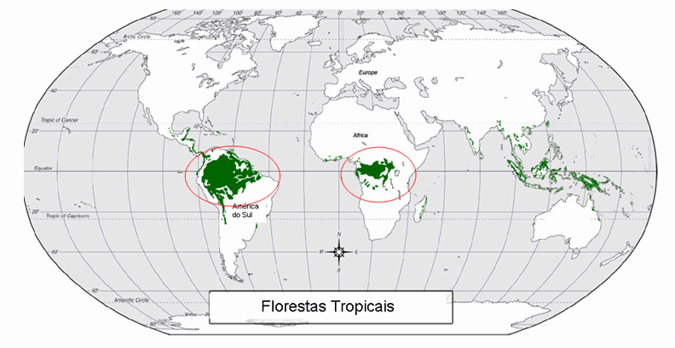
Monitoramento do desflorestamento em escala global: uma proposta baseada nos
projetos PRODES e DETER
Equipe Técnica:
V. Duarte;
Y. E. Shimabukuro;
R. M. de Freitas;
E. Arai
Coordenador do Projeto:
Paulo R. Martini
Data, abril de 2007

Slide 2
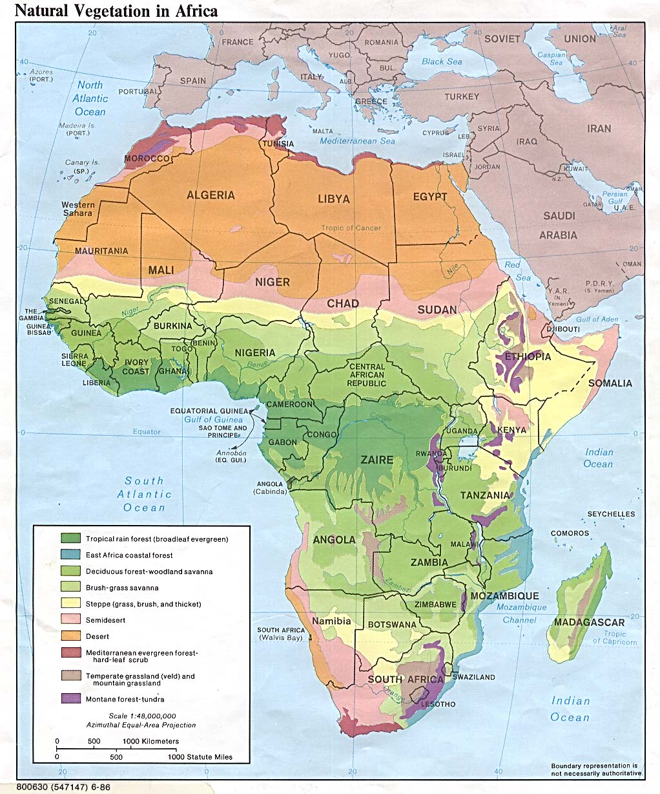
MAPA DA VEGETAÇÃO DA AFRICA

Slide 3
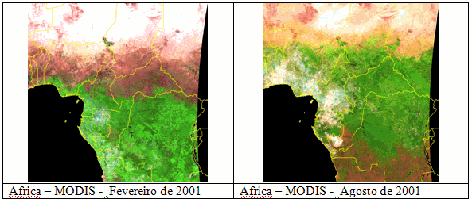
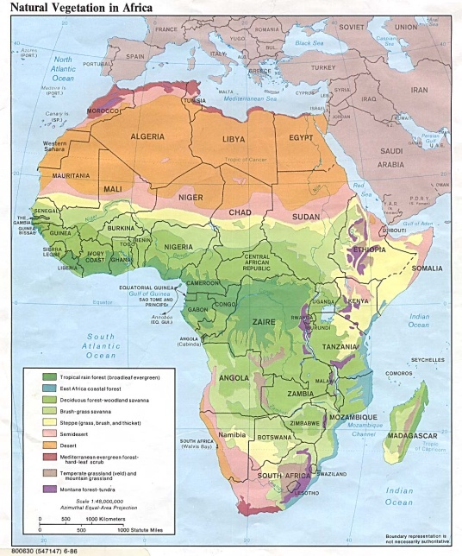
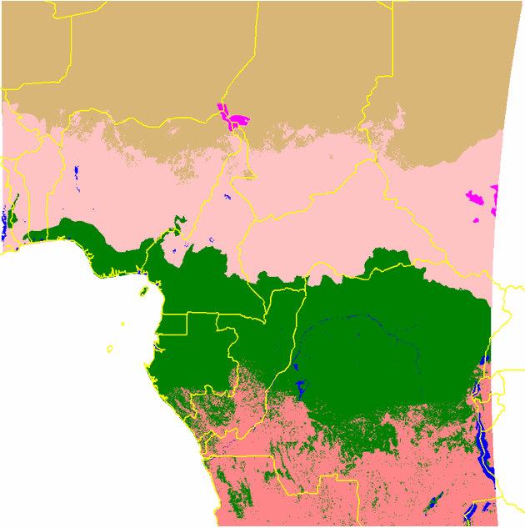
MAPA DA VEGETAÇÃO DA AFRICA
MAPA FINAL
Deserto
Savana1 (Fev.)
Floresta
Savana2 (Ago.)

Slide 4
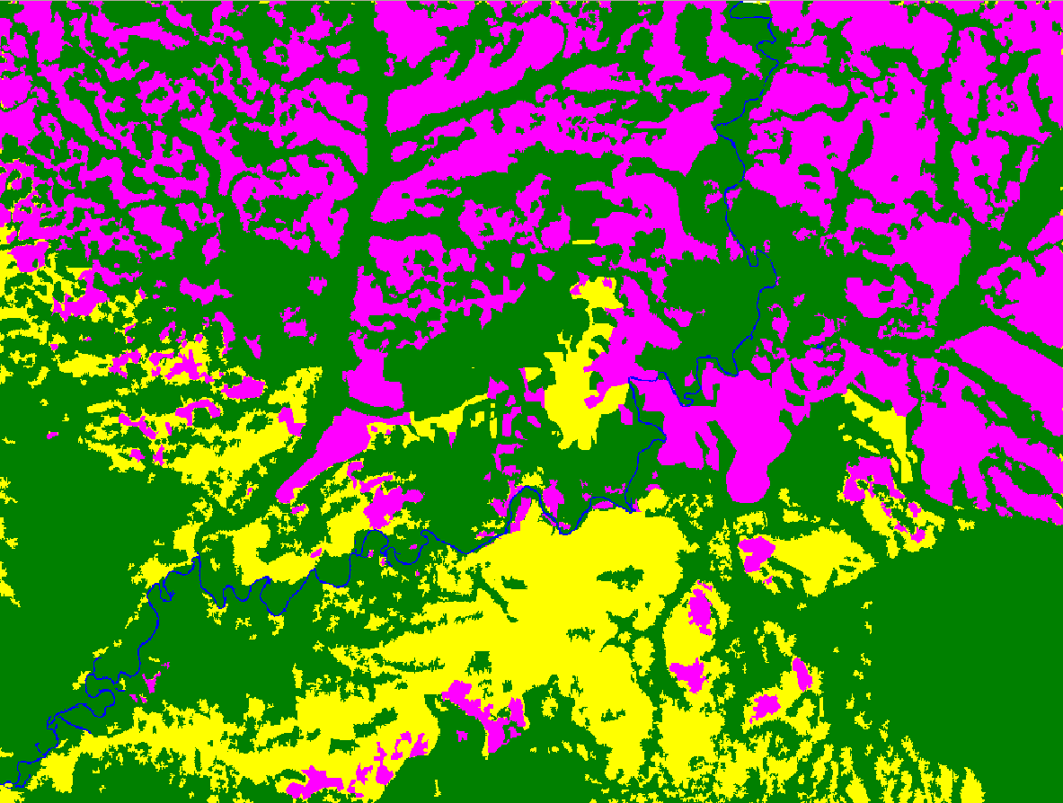
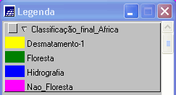
MAPA DA VEGETAÇÃO DA AFRICA

Slide 5
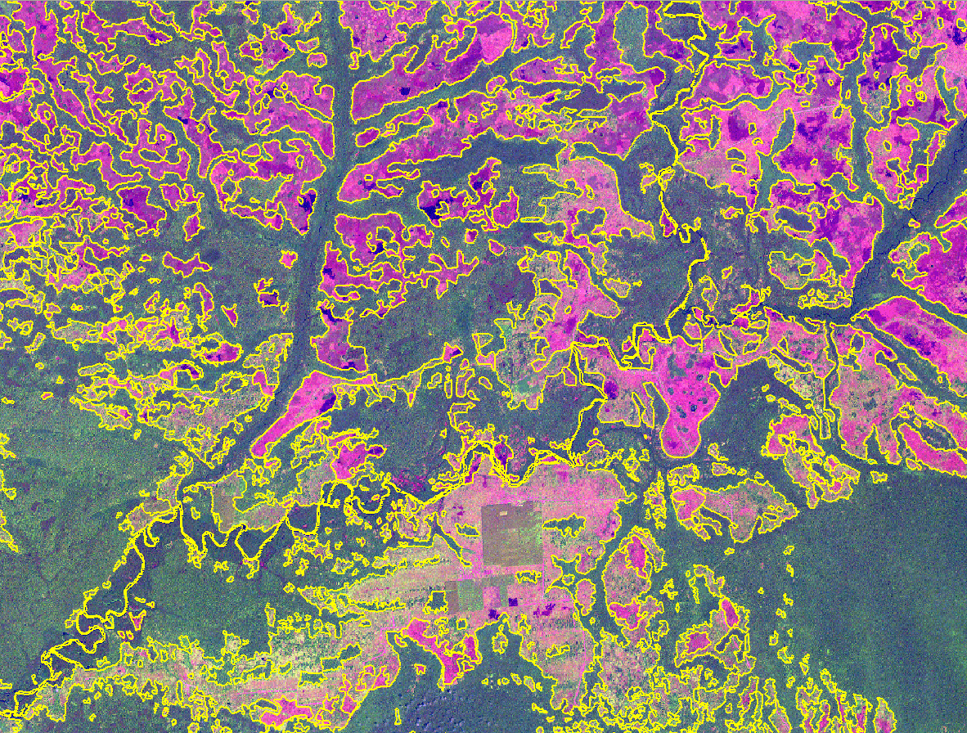
MAPA DA VEGETAÇÃO DA AFRICA

